Slide 1
Сочный слух
Осипенко Евдокия

Slide 2
Идея проекта
Создание приложения для помощи людям с проблемами опознавания слов.
Данный проект создан не для запущенных случаев, поэтому я решила использовать английские довольно похожие слова

Slide 3
Реализация
Библиотеки:
Озвучивает текст (gtts)
Создает окно (PyQt5, sys)
Озвучивает аудио (pygame, io)
Выбрать рандомное слово (random)

Slide 4
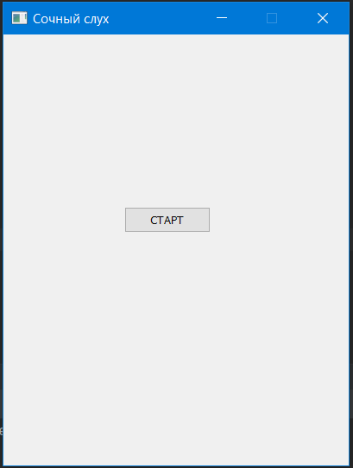
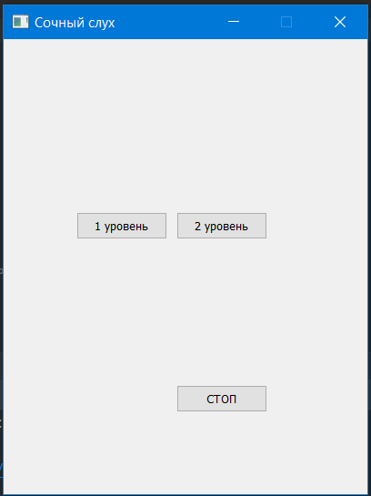
Для запуска приложения используется кнопка СТАРТ
После нажатия:
Можно выбрать уровень сложности нажав на одну из двух кнопок
Так же можно прекратить работу приложения

Slide 5

После выбора уровня открывается данное окно
Кнопка СТОП отвечает за прекращение работы приложения
Кнопка ДАЛЕЕ отвечает за следующее слово
Кнопка ОЗВУЧИТЬ озвучивает слово и открывает выбор вариантов ответа, так же эту кнопку можно прослушивать заново
В пустом окне буде выводится правильность пользовательского ответа

Slide 6

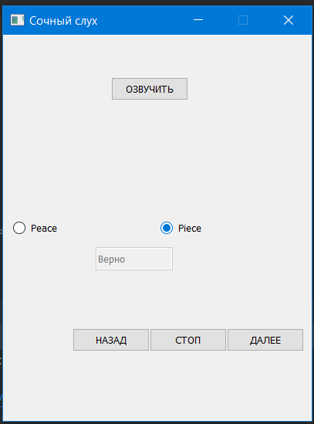


При нажатии кнопки ОЗВУЧИТЬ появляются кнопки с выбором ответа. Ответ можно выбрать только один. После нажатия на кнопку, в поле для вывода ответа выводится верное ли выбрали слово. Свой выбор можно изменить

Slide 7
Заключение
Выводы:
Я создала прекрасное приложение для людей с проблемами слуха.
Возможности доработки и развития:
Написать код с более непохожими словами
Создать приложение для общего пользования с возможностью всем его скачивать
Сделать красивый дизайн приложению

